Slide 1
Teknik-teknik pengolahanan

Slide 2
1. Teknik Pengolahan makanan panas basah (moist heat) :
Teknik pengolahan panas basah adalah pengolahan bahan makanan dengan berbahan cairan sebagai pematang.

Slide 3
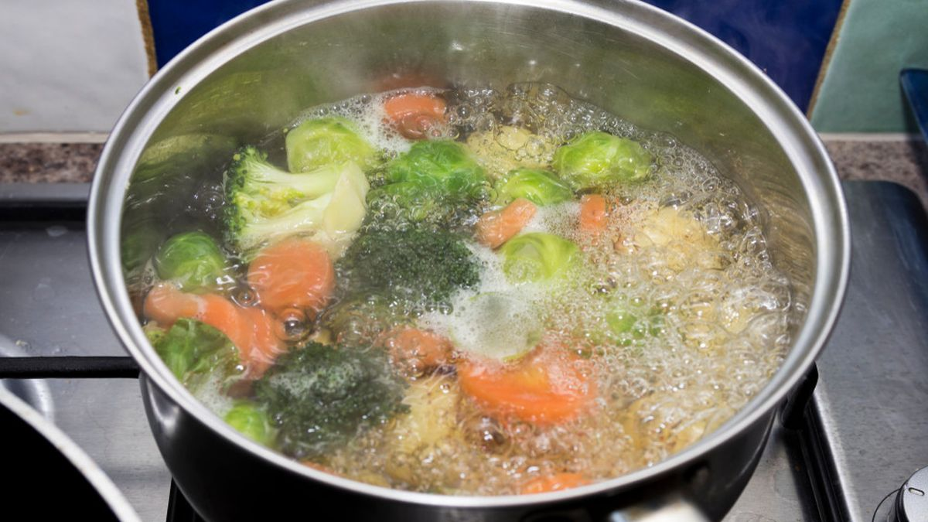
Teknik Merebus (Boiling) :
Merebus adalah mengolah bahan makanan dengan cairan yang sudah mendidih. Cairan yang dapat digunakan yaitu air, kaldu, dan susu.

Slide 4
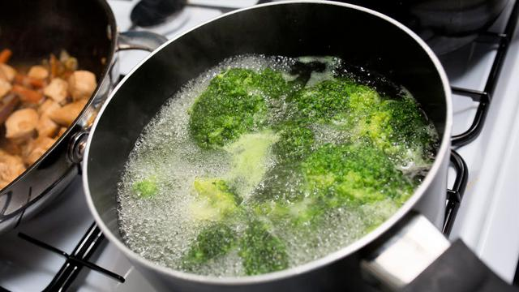
Teknik merebus menutup bahan pangan (poaching):
Poaching adalah teknik memasak makanan dalam bahan cair sebatas menutupi bahan pangan dengan api dibawah titik didih 92°-96°C. Makanan yang diolah berupa makanan lunak dan dapat lebih cepat pengolahannya yaitu buah, sayuran, telur dan ikan.

Slide 5
Teknik pengolahan yang sering diterapkan pada pengolahan hasil samping serelia, kacangan dan umbi menjadi produk pangan dasar dan teknik merebus (boiling), mengukus (steaming) dan menggoreng (frying).

Slide 6
Teknik merebus dengan sedikit cairan (braising)Merebus dengan sedikit cairan adalah merebus dengan cakupan cairan yang digunakan setengah dari bahan makanan, dalam sebuah panci tertutp dan api dikecilkan. Berfungsi agar aroma makanan keluar lebih menyatu dan lebih lunak.

Slide 7
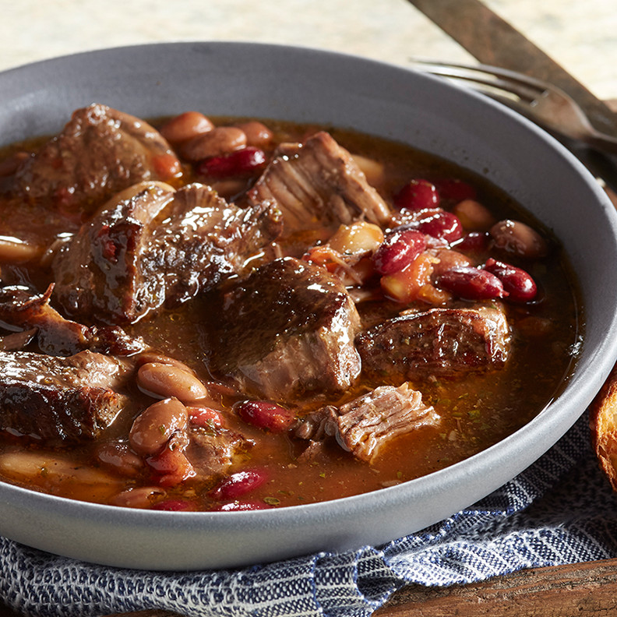
Teknik menyetup/menggulai (stewing) :
Menyetup merupakan mengolah bahan makan dengan terlebih dahulu ditumis, dan dilajutkan direbus dengan sedikit cairan pertujuan agar aroma yang keluar bersatu padu dengan makanan.

Slide 8
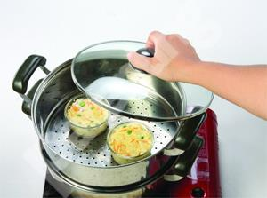
Teknik mengukus (steaming):
Mengukus adalah memasak makanan dengan uap air mendidih. Sebelum mengukus, alat pengukus yang sudah berisi air harus dipanaskan terlebih dahulu hingga mengeluarkan uap. Makanan akan menjadi lebih lembut, serta tetap menjaga nilai gizi bahan makanan.

Slide 9
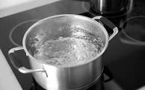
Teknik mendidihkan (simmering):
Mendidihkan merupakan memasak bahan makanan dengan saus atau bahan cair yang terlebih dahulu didihkan dengan api dikecilkan di bawah titik didih serta direbus dalam waktu lama. Biasanya untuk membuat kaldu untuk mengeluarkan ekstrak daging yang direbus.

Slide 10
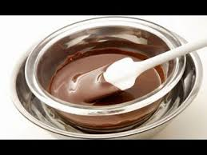
Teknik mengetim:
Mengetim adalah memasak bahan makanan pada dua panci berbeda, satu besar dan satu kecil. Biasanya untuk membuat cokelat.

Slide 11
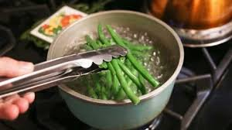
Teknik Pengolahan makanan panas basah (dry heat cooking):
Teknik pengolahan panas kering adalah pengolahan bahan makanan tanpa penggunaan cairan.

Slide 12
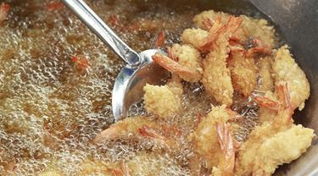
Teknik menggoreng dengan minyak basah (deep frying):
Menggoreng dengan minyak basah berarti memasak bahan makanan dengan minyak banyak dan suhu yang tinggi, supaya makanan terasa crispy. Teknik ini digunakan pada buah, sayuran, daging dan unggas, juga ikan,Teknik menggoreng dengan minyak sedikit (shallow frying)Menggoreng dengan minyak sedikit merupakan proses menggoreng cepat dengan sedikit minyak dan hanya satu kali dibalik. Bahan makanan menjadi tidak terlalu matang, asam amino pada bahan makanan tetap, protein dan beberapa vitamin B sedikit menyusut.

Slide 13
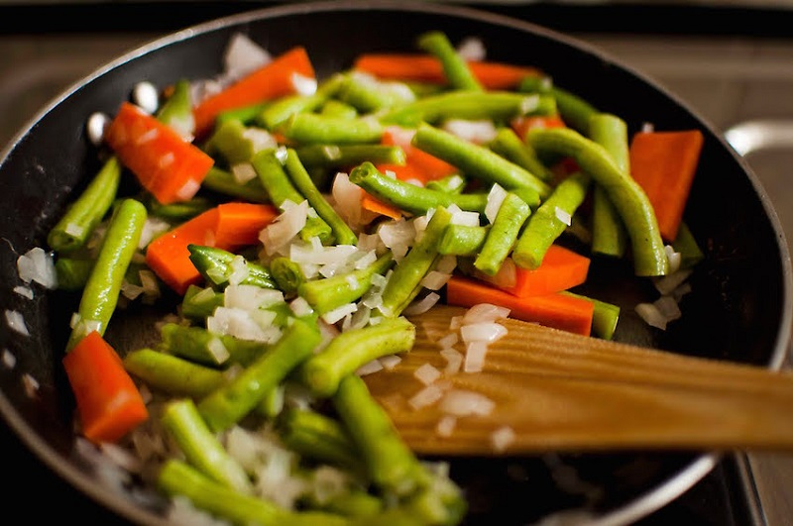
Teknik menumis (sauteing):
Menumis adalah teknik mengolah bahan makanan dengan sedikit minyak dan diaduk cepat dalam waktu singkat. Cairan yang digunakan adalah saus, krim, dan lainnya. Biasanya bahan makanan diiris terlebih dahulu, sebelum ditumis.

Slide 14
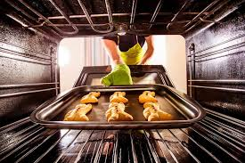
Teknik memanggang (baking):
Memanggang merupakan teknik pengolahan melalui oven dengan panas dari segala arah dibantu minyak atau air.

Slide 15
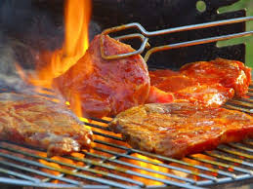
Teknik membakar (grilling):
Membakar adalah teknik mengolah bahan makanan di atas lempengan besi panas secara langsung. Suhu yang digunakan sekitar 92°C. Biasanya diberikan sedikit minyak dalam pengolahan jenis ini.

Slide 16
Terima kasih

